Slide 1

Svens Krūmiņš
Notes:
Pāris vārdi par sevi
Pastāsti, cik svarīgas ir komunikācijas spējas
Izstāsti, kas gaida kursā vispārīgi, ko apskatīsim pirmajā jeb QA 1 daļā

Slide 2
Saturs
Kas ir specifikācija?
Kā specifikācija izskatās?
Kā uzdot jautājumus biznesa analītiķim?
Darbs ar specifikāciju

Slide 3
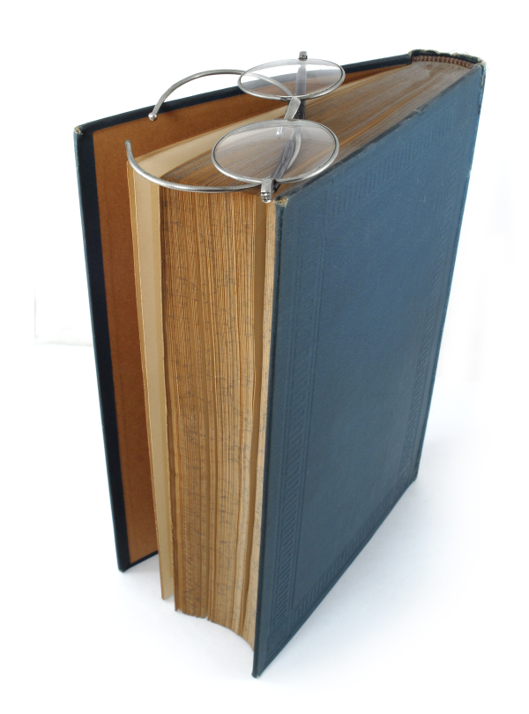
Kas ir specifikācija?
Programmatūras prasību dokuments (specifikācija) satur funkcionālās un nefunkcionālās prasības, kā arī var saturēt lietotāja scenārijus un specifiskas darbības, kuras programmai ir nepieciešams izpildīt.

Slide 4
Saturs
Kas ir specifikācija?
Kā specifikācija izskatās?
Kā uzdot jautājumus biznesa analītiķim?
Darbs ar specifikāciju

Slide 5
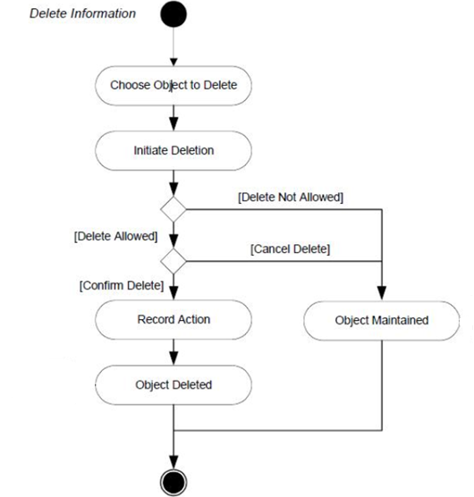
Pirmais piemērs

Slide 6
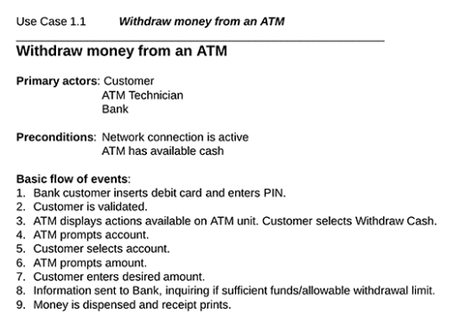
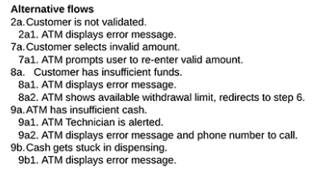
Otrais piemērs
Laimīgais ceļš

Slide 7
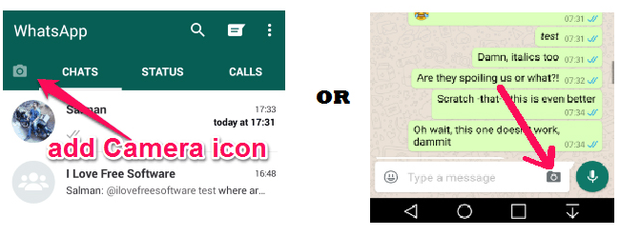
Lietotāja stāsts (user story) piemērs
Kā <lietotāja loma> es vēlos <mērķis> lai es varētu <mērķa iemesls
Kā WhatsApp lietotājs, es vēlos lai kameras ikona ir blakus chata ievadlaukam, lai es varētu dalīties ar attēliem sarunas laikā.

Slide 8
Lietotāja stāsts: pieņemšanas kritēriji
Pieņemšanas kritēriji ir vairāki nosacījumi vai biznesa noteikumi, kuri ir jāapmierina, lai programmu vai funkciju varētu pieņemt un uzskatīt par pabeigtu.

Slide 9
Pieņemšanas kritēriju piemērs
Izvēloties attēlu man būtu jābūt iespējai pievienot ziņu šai bildei.
Ja kāda iemesla dēļ nav iespējams ieslēgt ierīces kameru, lietotājam jāuzrāda kļūdas paziņojums “Neizdevās ieslēgt kameru”.
…
Notes:
добавить заголовок к изображению

Slide 10
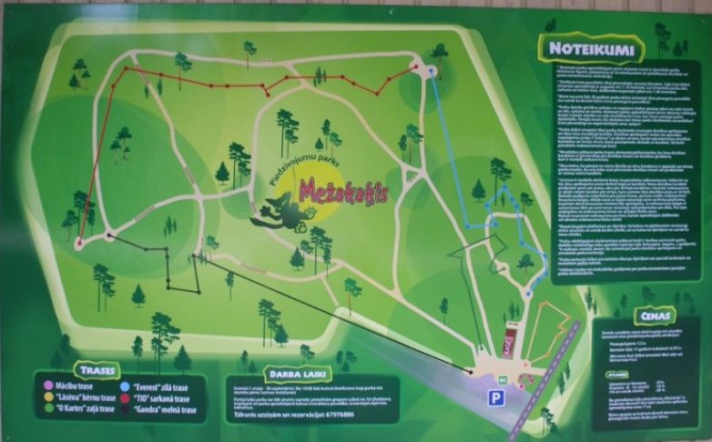
Specifikācija: pirmais uzdevums
Atrakciju parks piedāvā dažādas takas dažādiem līmeņiem pieaugušajiem un bērniem. Lai varētu pieteikties uz kādu taku ir jāizpildās zemāk norādītajiem kritērijiem.
Cenas:
Bērni, kuri var izmantot tik dzelteno taku = 5.00 EUR
Bērni, kuri var izmantot zaļo taku = 8.00 EUR
Bērni (līdz 17 gadiem) = 12.00 EUR
Pieaugušie = 18.00 EUR
- Dzeltenā taka atļauta iesācējiem un bērniem līdz 110 cm garumam
- Zaļā taka ir augstāka par dzelteno un sarežģītāka, atļauta bērniem virs 140 cm garumam
- Zilā taka ir augstāka par zaļo un atļauta bērniem virs 160 cm garumam
- Melnā taka ir sarežģītāka par pārējām, takām un domāta atlētiskiem cilvēkiem
Notes:
Что можно уточнить:
17 лет включительно?
А какие трассы могут использовать 17-летние?
Взрослые – со скольки лет считается?
C такого-то роста - включая или нет?
А взрослым какую трассу можно?
Начинающий и ребёнок? А если взрослый начинающий или ребёнок выше ростом?
Вес человека важен?
Физическая подготовка?
Оплата наличными или картой?
Макcимальное кол-во людей одновременно на 1 трассе? Максимальное кол-во людей всего в парке одновременно?
Рост в обуви или без?
Состояние здоровья?
...

Slide 11
Saturs
Kas ir specifikācija?
Kā specifikācija izskatās?
Kā uzdot jautājumus biznesa analītiķim?
Darbs ar specifikāciju

Slide 12
Specifikācijas jautājumi
- Ievads/apraksts– Īsi un skaidri apraksta problēmu
X.DR.122 dokumentā ir neskaidrs atribūts C.MAINLOB.
- Prioritāte – cik ātri ir nepieciešama atbilde (e.g. Blocker, Critical, Major, Minor, Trivial)
- Adresāts (asignee)– persona, kurai jūs rakstat
- Apraksts – skaidrs situācijas, jautājuma vai neskaidrību apraksts vēstules formā.
Piemēram:
Sveika Samanta,
Balstoties uz dokumentu "My Spec.doc", nosacījums X.DR.122 ir aprakstīts sekojoši....
Atsaucoties uz tabulu "My Table" datu specifikācijas dokumentā "Data Dictionary.xls", ir teikts, ka.... Lūdzu apskataties uz pievienoto dokumentu/failu/ekrānšāviņu…
Vai varētu lūdzu paskaidrot/precizēt/noskaidrot...?
Paldies,
Janis
- Pielikums – pievienots fails/dokuments/ekrānšāviņš pēc nepieciešamības
Notes:
Вопросы бизнес аналитикам обычно забиваются в специальные системы: Issue Management Tool. Например, Jira, Quality Center... Эти проблемы содержат такие важные атрибуты.

Slide 13
Saturs
Kas ir specifikācija?
Kā specifikācija izskatās?
Kā uzdot jautājumus biznesa analītiķim?
Darbs ar specifikāciju

Slide 14
Detalizēta specifikācija
Pārskatam pievienoto detalizētas specifikācijas piemēru un nosakam, kas mums nav skaidrs, ko vajadzetu noskaidrot
Notes:
Рассмотреть вместе, что содержит каждый документ. Поговорить о типах полей, дефолтных значениях и т.д.
Задание: даётся время на индивидуальное прочтение и обдумывание. Затем в группах обсуждаются находки с объяснением, почему что-то неправильно.

Slide 15
Mājas darbs
Izvēlēties jebkurus (5 kopā):
jautājumus par pirmo uzdevumu (atrakciju parks)
jautājumus par detalizēto dokumentāciju
un uzdot konkrētus paskaidrojošos jautājumus
Notes:
Предложить попробовать написать на английском, чтобы потренироваться. Можно пользоваться, чем угодно. Если совсем нет и никак, то пусть на русском.

Slide 16
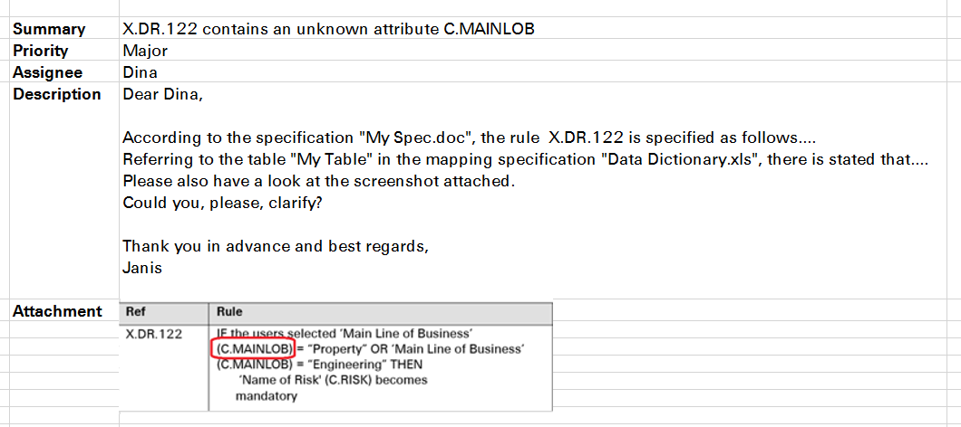
Mājas darba piemērs

